Slide 1
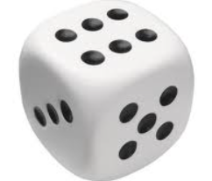
Reconnaitre des situations équiprobables
Lancer un dé à 6 face non truqué
Issues équiprobables

Slide 2
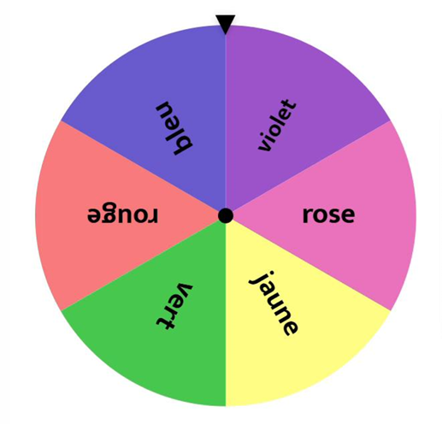
Reconnaitre des situations équiprobables
Tourner la roue
Issues équiprobables

Slide 3
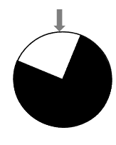
Reconnaitre des situations équiprobables
Tourner la roue
Issues non équiprobables

Slide 4
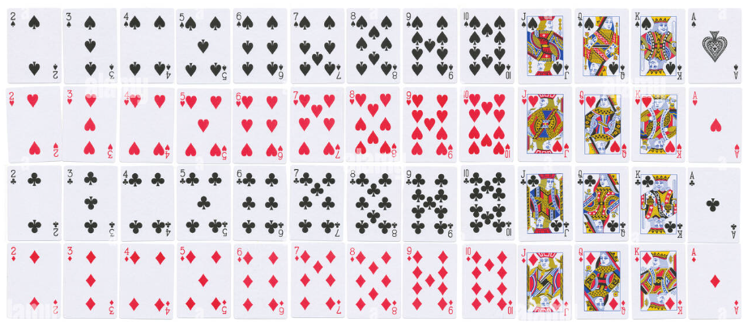
Reconnaitre des situations équiprobables
Tirer une carte dans un jeu de 52 cartes
Issues équiprobables

Slide 5
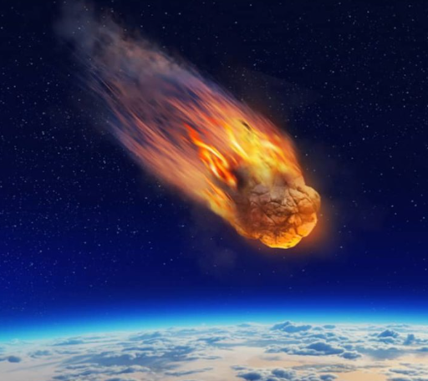
Reconnaitre des situations équiprobables
Se faire écraser par une météorite
Issues non équiprobables

Slide 6
Reconnaitre des situations équiprobables
Tirer une brique de couleur non discernable dans un sac opaque
Issues équiprobables

